Slide 1

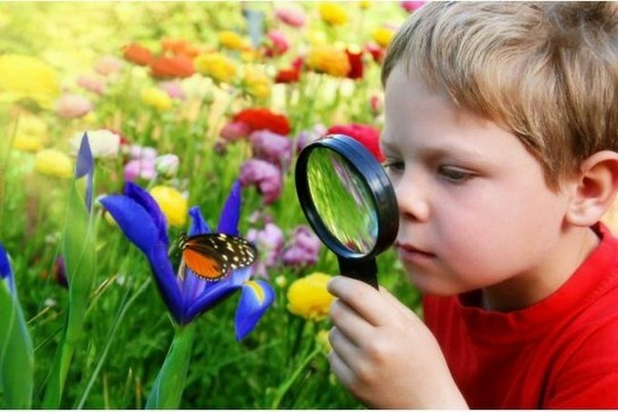

Муниципальное казенное учреждение «Управление образования Исполнительного комитета Заинского муниципального района Республики Татарстан»
Муниципальное бюджетное дошкольное образовательное учреждение
«Детский сад «Светлячок» общеразвивающего вида»
Заинского муниципального района Республики Татарстан
МАТЕРИАЛЫ
на республиканский этап конкурса
«ЭКОвесна 2018»
в номинации «Лучший детский сад»
г. Заинск, 2018 г.

Slide 2
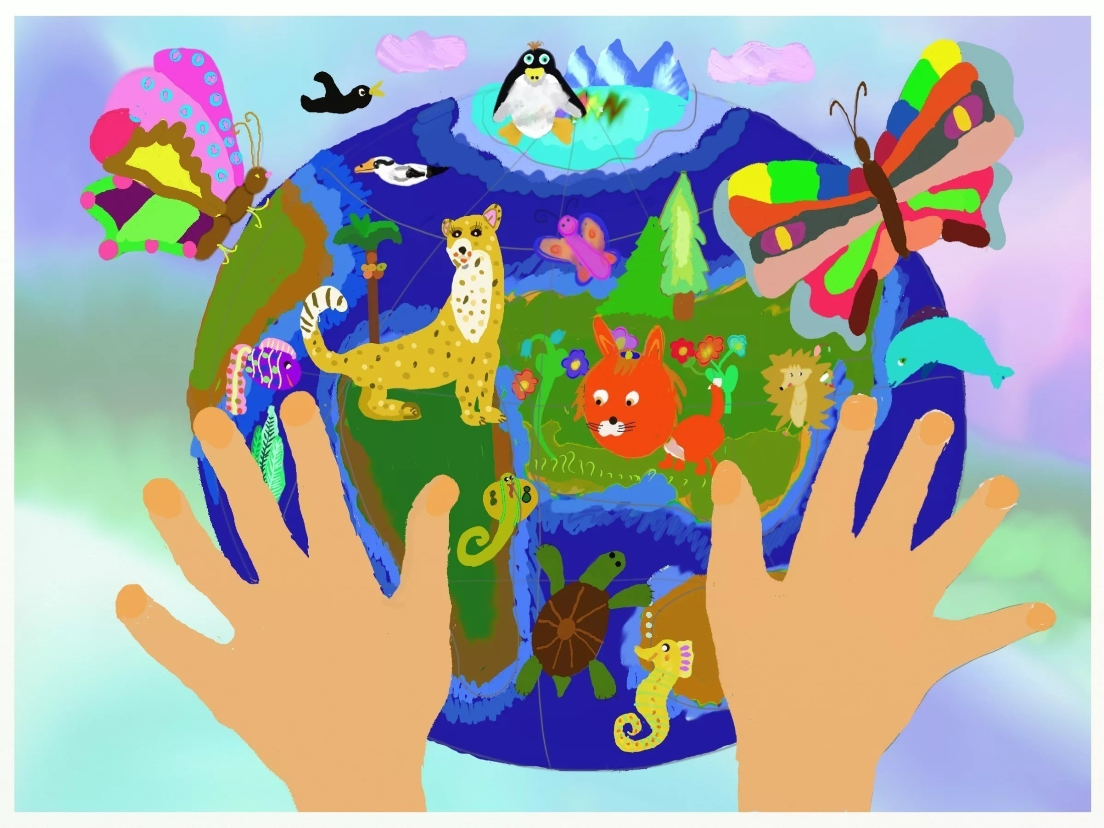
«Есть такое твердое правило.
Встал поутру, умылся, привел себя в порядок –
и сразу же приведи в порядок свою планету»
Антуан де Сент-Экзюпери «Маленький принц».

Slide 3
Цель: формирование экологически развитой личности, способной жить в гармонии с окружающим миром.
Задачи: Формирование у дошкольников мировоззрения через освоение элементарных экологических знаний о природе
Формирование мотивации воспитанников к исследовательской работе и познавательной экологической деятельности через сказку, игру, наблюдение.
Воспитание у детей осознанного выполнения правил поведения в природе
Повышение уровня экологической культуры родителей, так как именно она определяет культуру ребёнка
формирование экологически развитой личности, способной жить в гармонии с окружающим миром.

Slide 4




В своей работе мы используем парциальные программы и методические пособия:

Slide 5
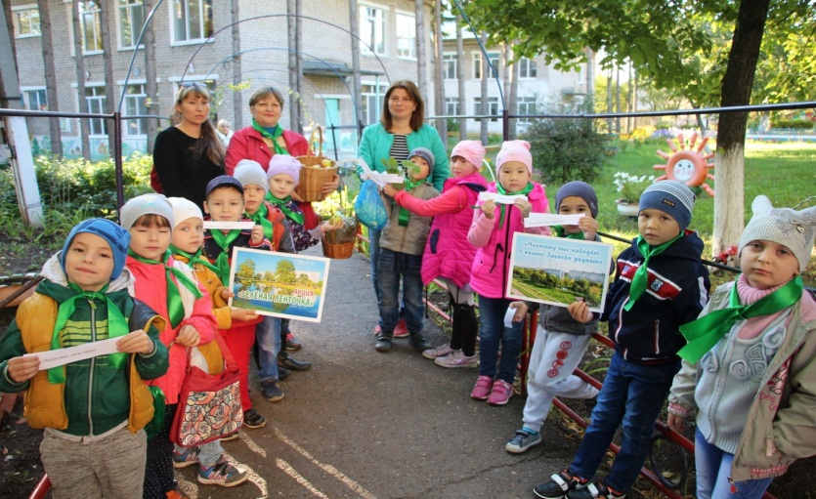
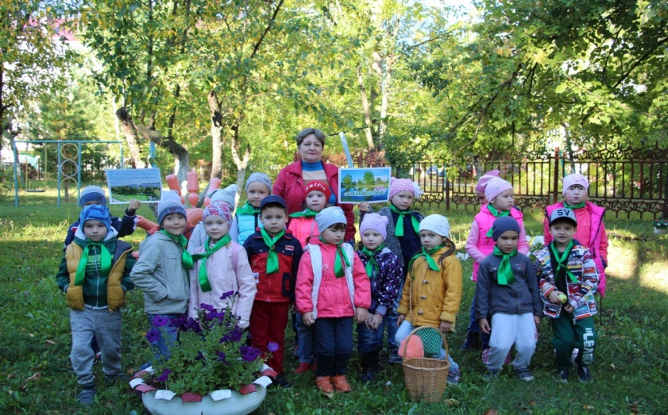
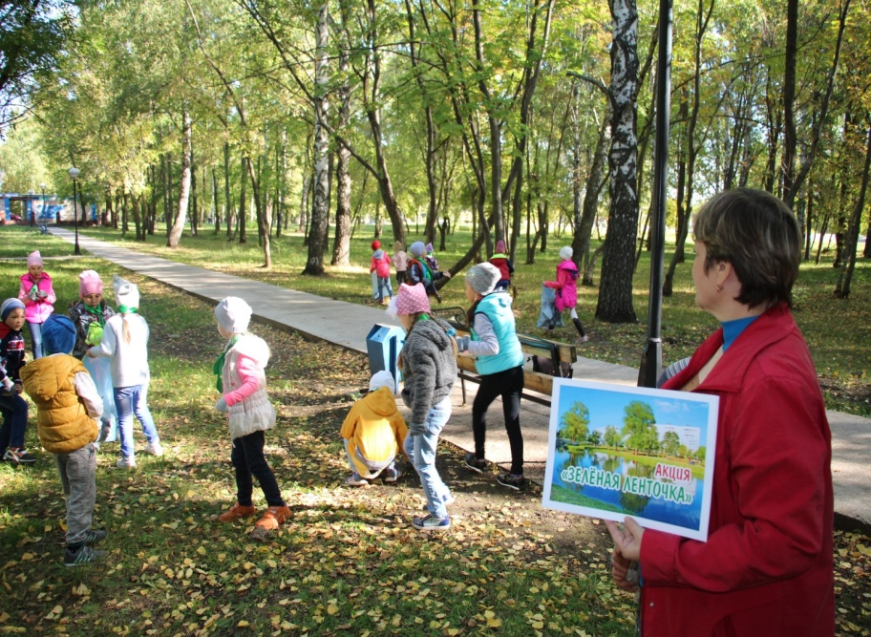
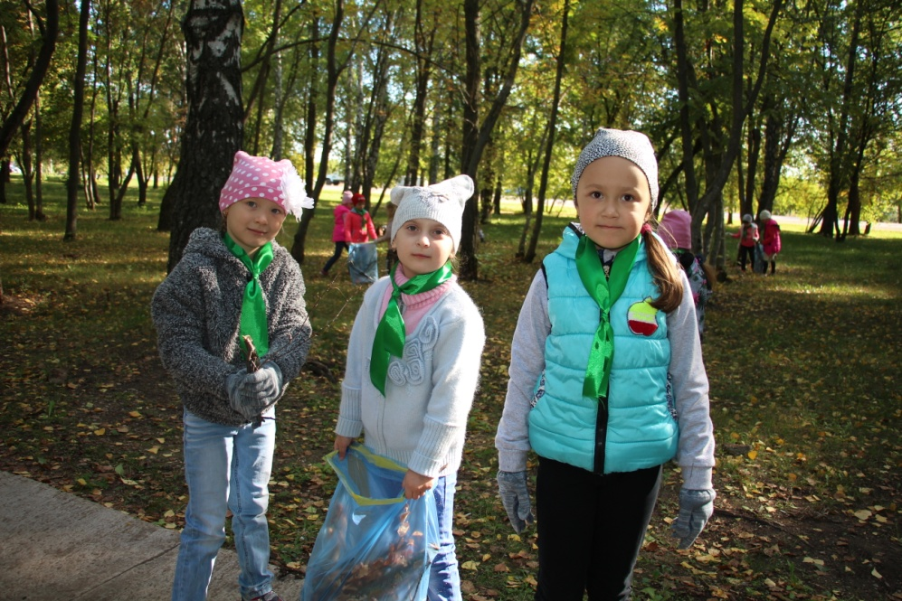
Акция «Зеленая ленточка»

Slide 6
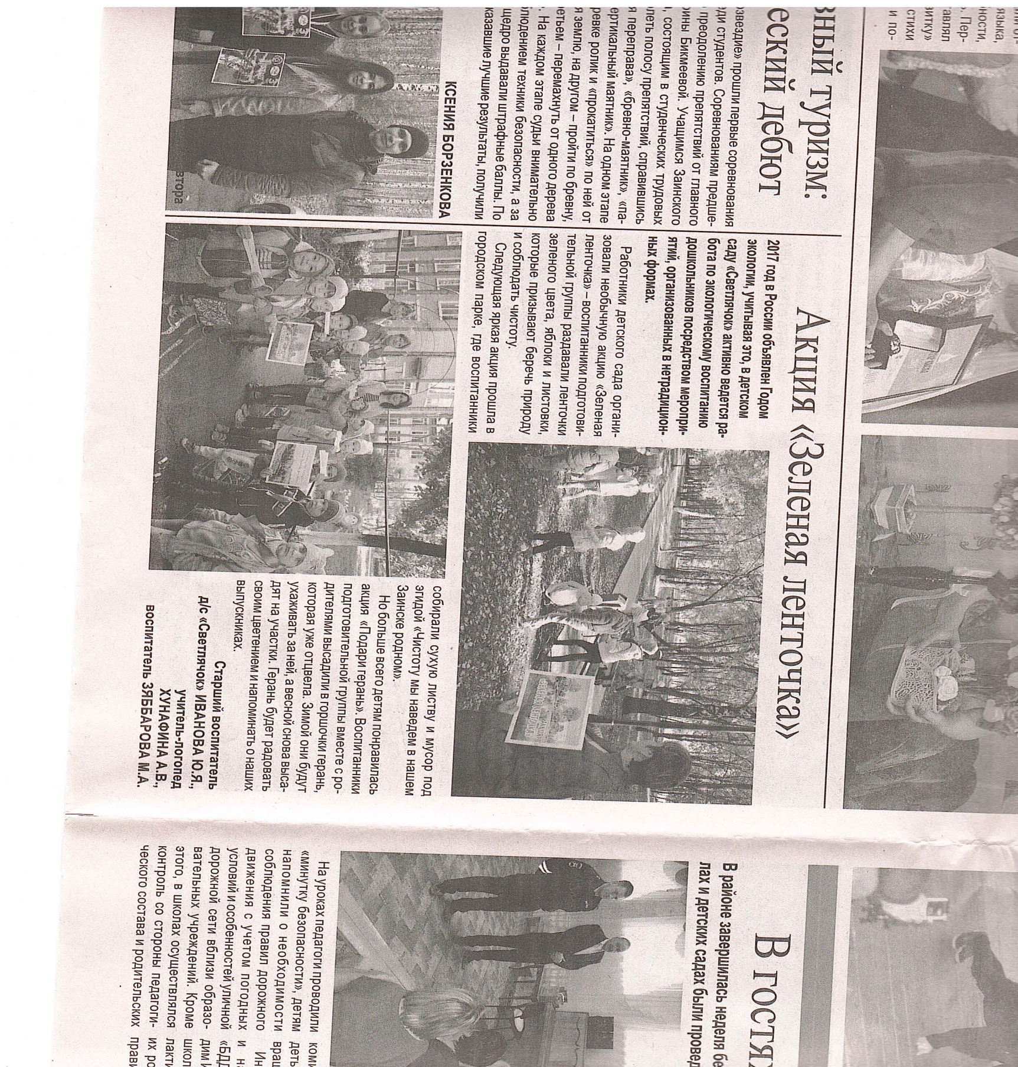
Акция «Зеленая ленточка» опубликована в районной газете «Новый Зай»

Slide 7
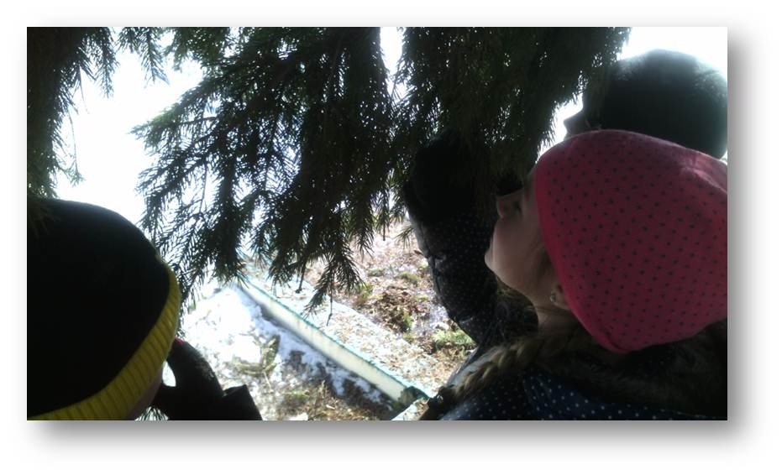
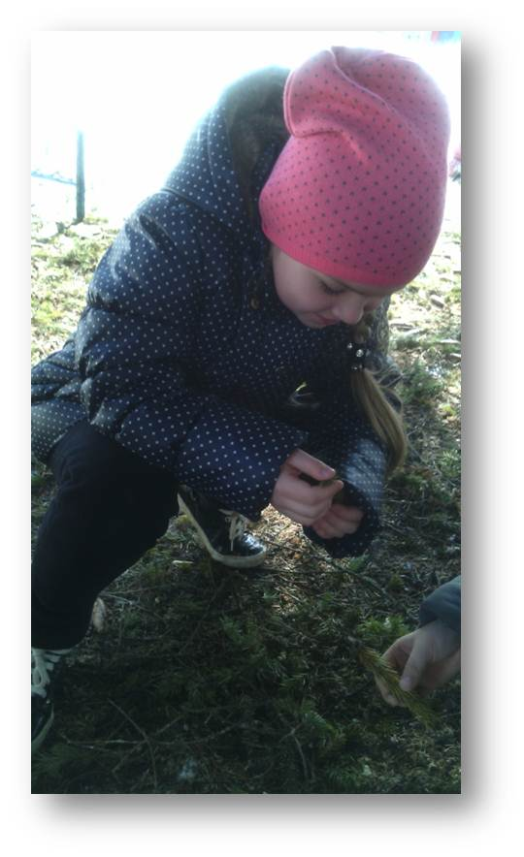

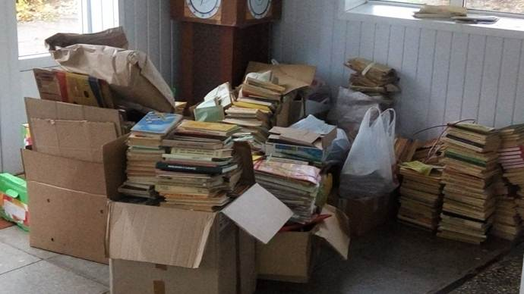
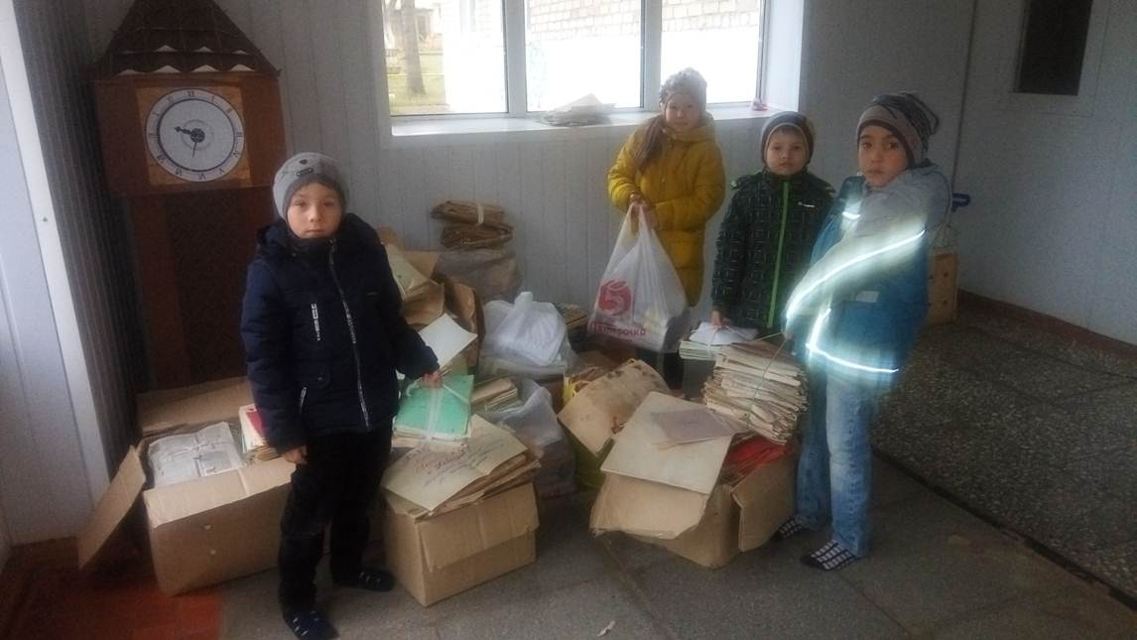
Акция «Елку не руби-елку береги!»
Акция «Собери макулатуру-спаси дерево!»

Slide 8
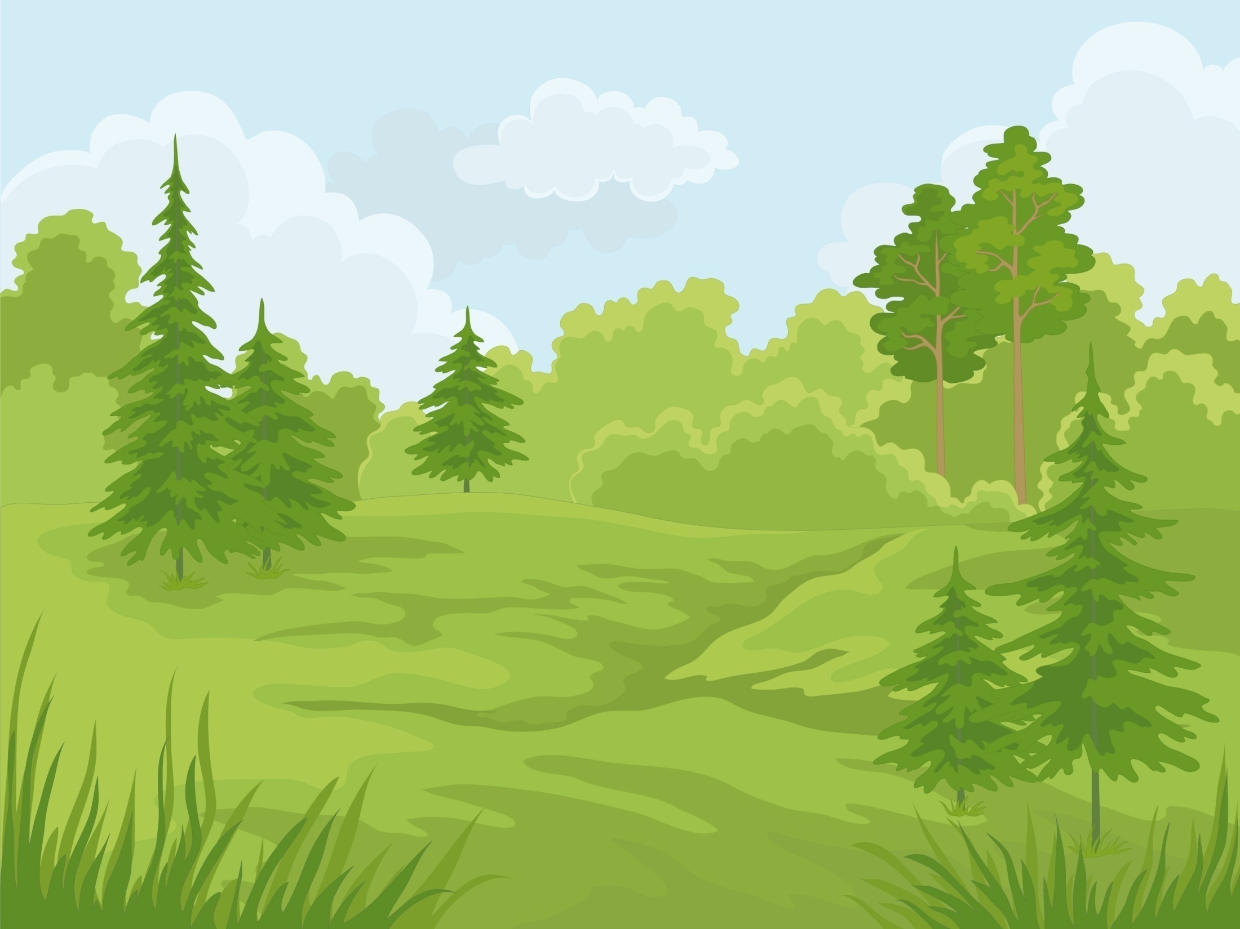
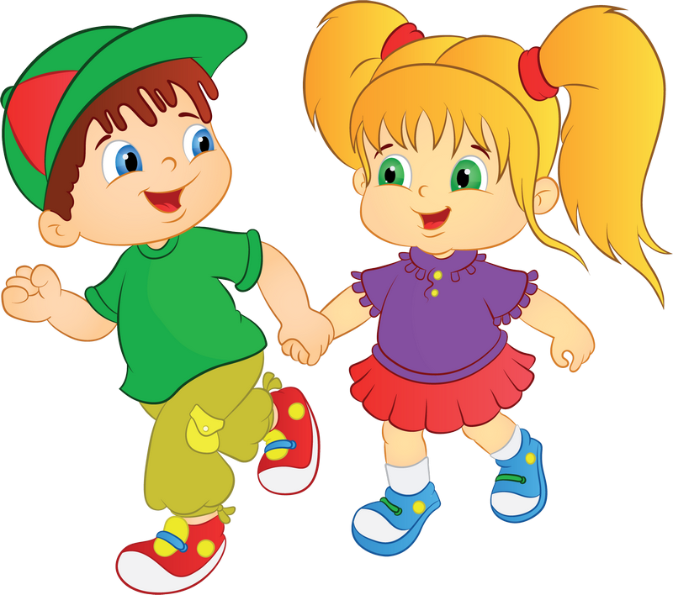
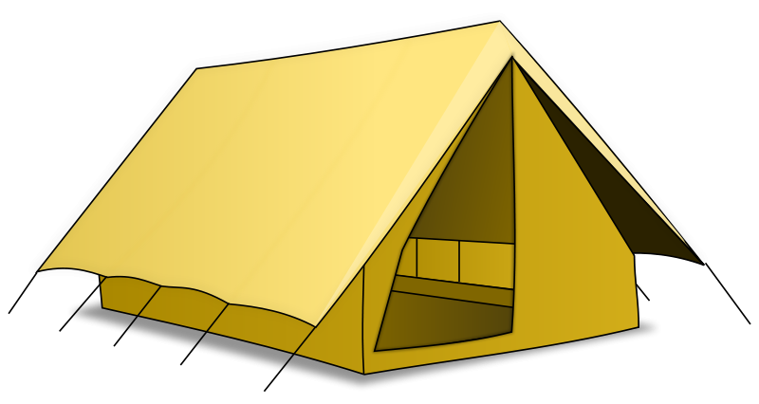


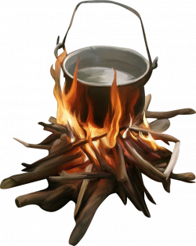


Муниципальное бюджетное дошкольное образовательное учреждение
«Детский сад «Светлячок» общеразвивающего вида»
Заинского муниципального района Республики Татарстан
Экологический познавательный проект
«Туристята открывают мир»
Автор и руководитель проекта:
Шарафиева Г.З., инструктор по физической культуре
г. Заинск, 2018 г.

Slide 9
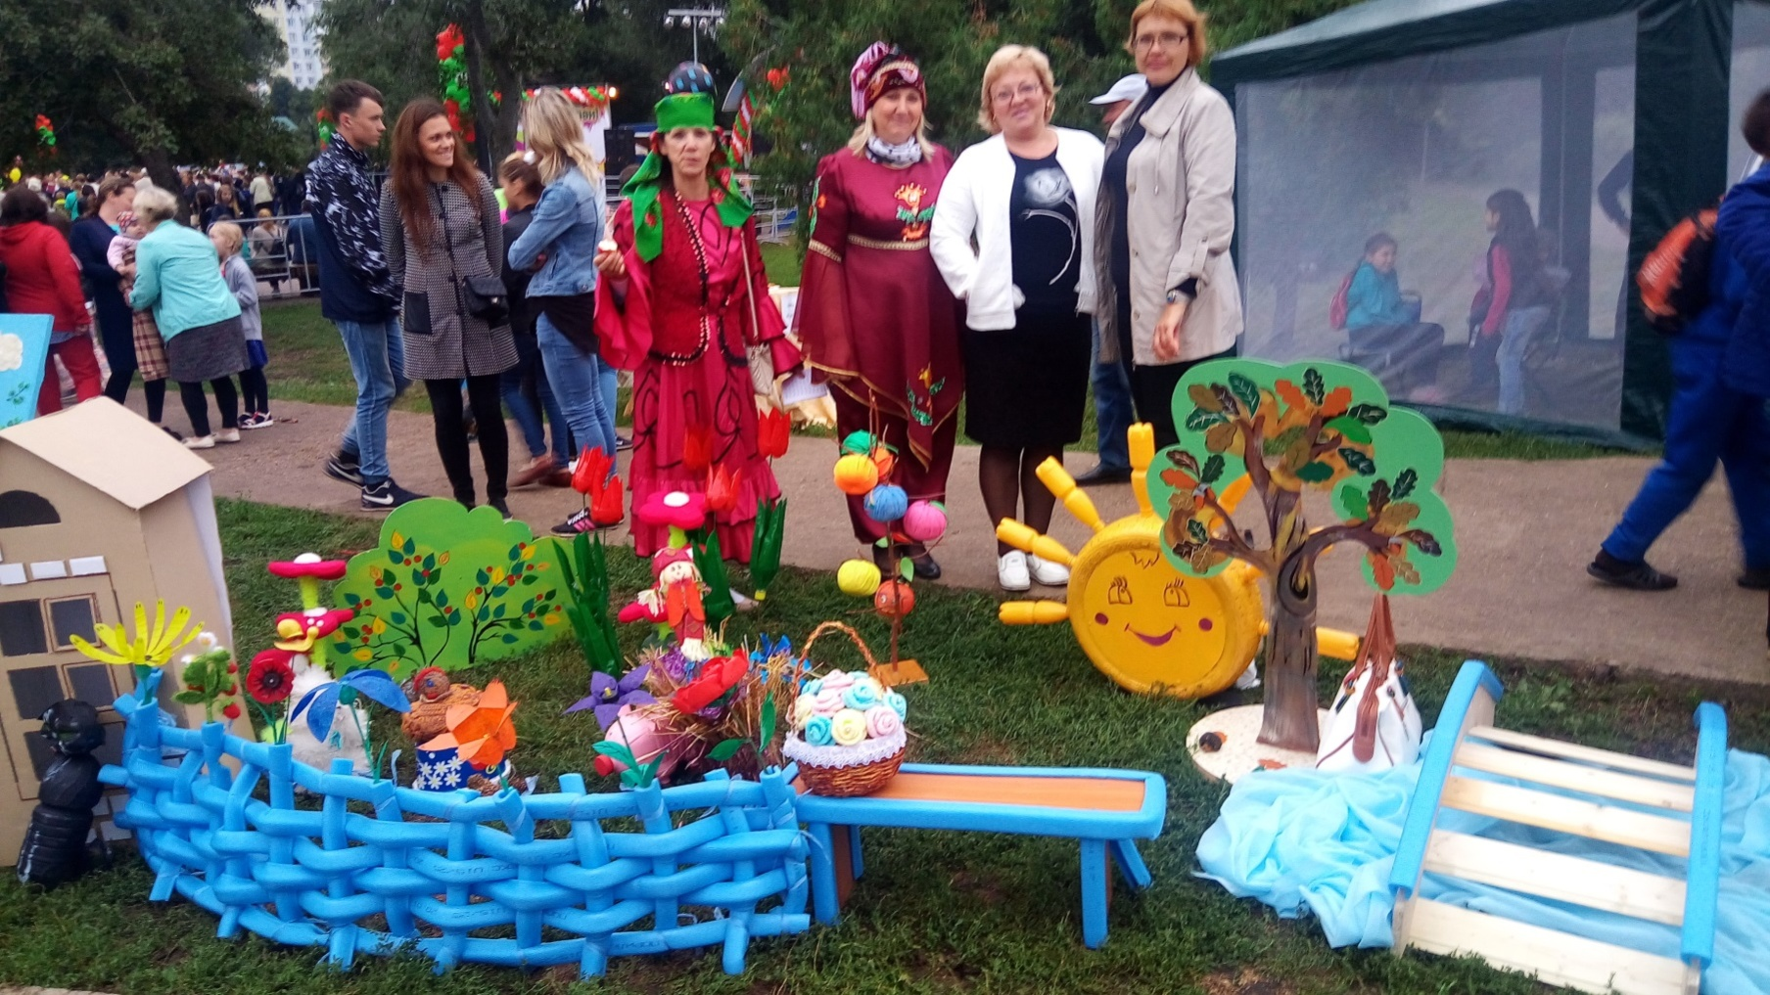
Городская выставка из бросового материала
«Экологическая деревня»

Slide 10
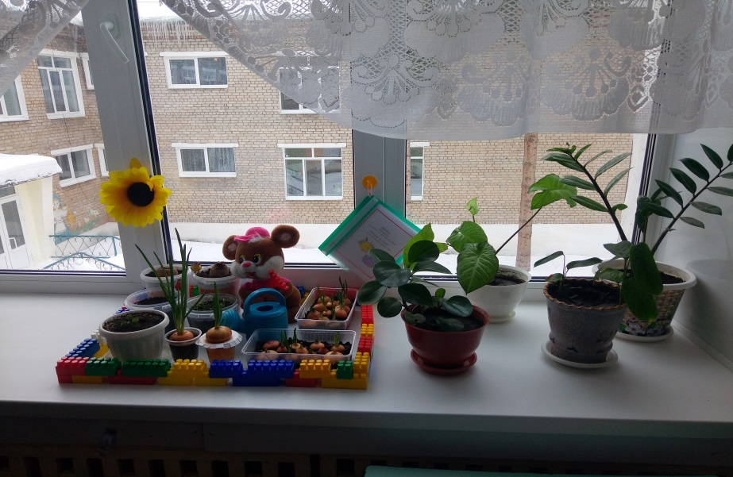
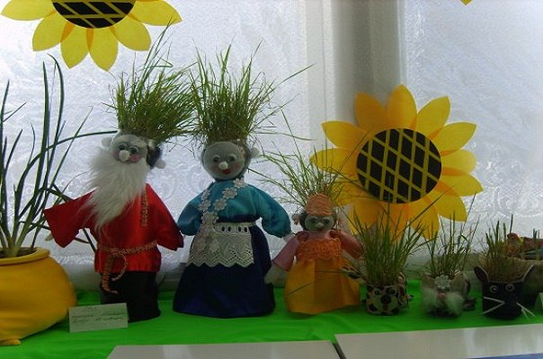
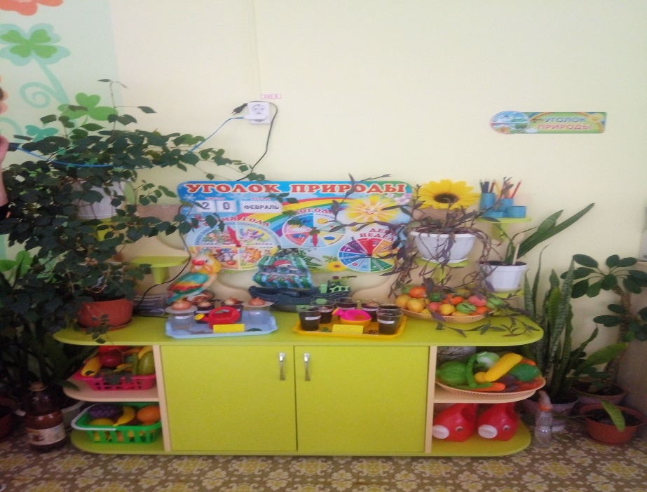
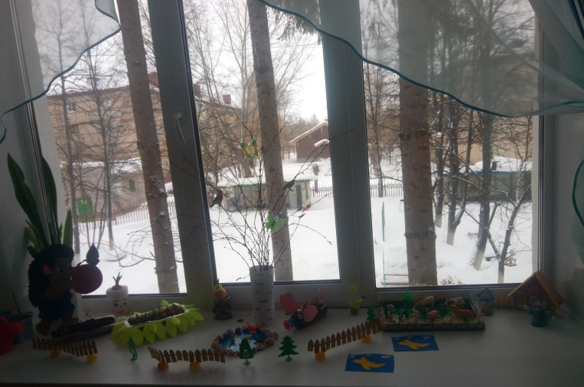
Конкурс среди групп детского сада
«Огород на подоконнике»

Slide 11
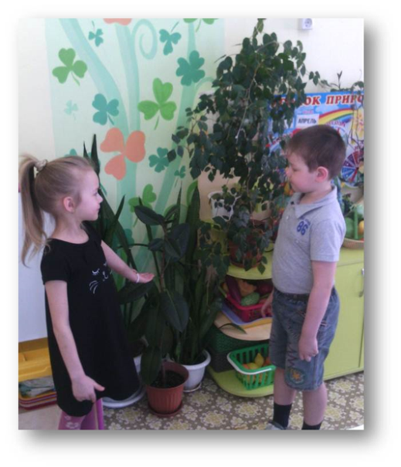
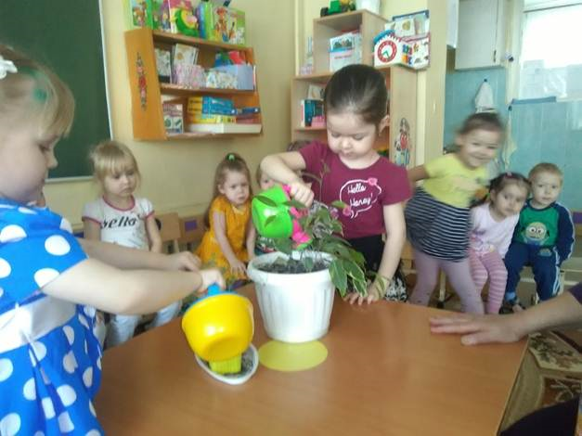
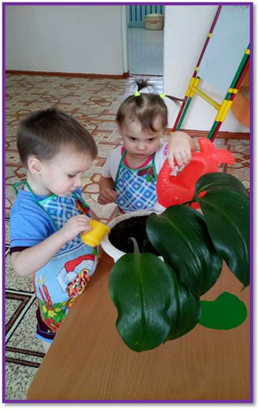
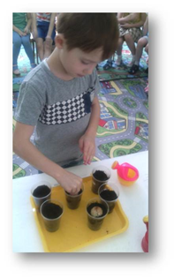
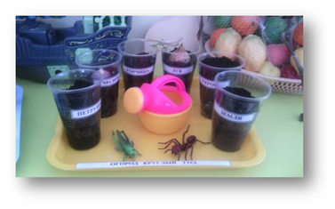
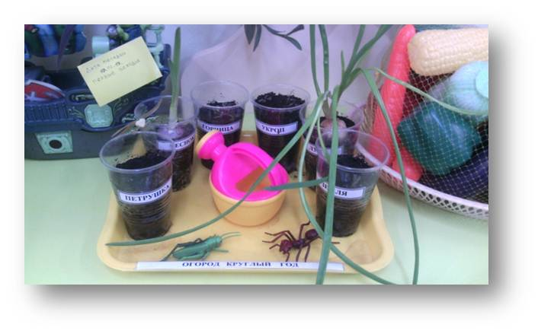
«В группе круглый год –
природный уголок…»

Slide 12
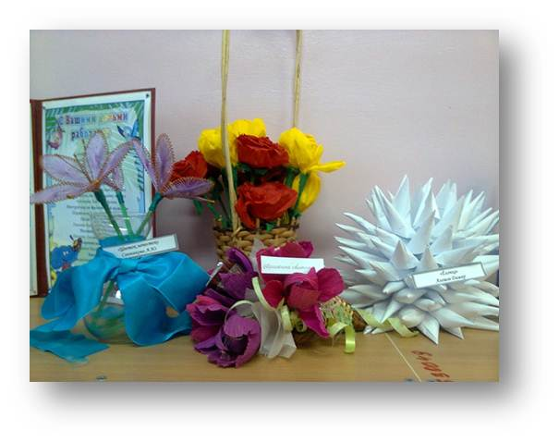
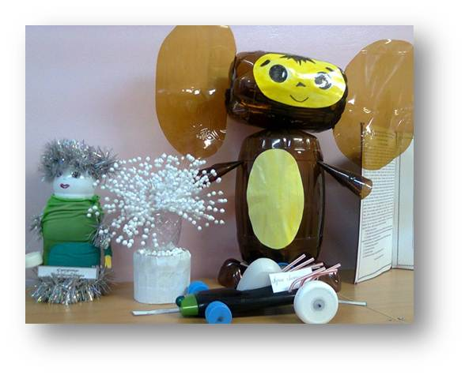
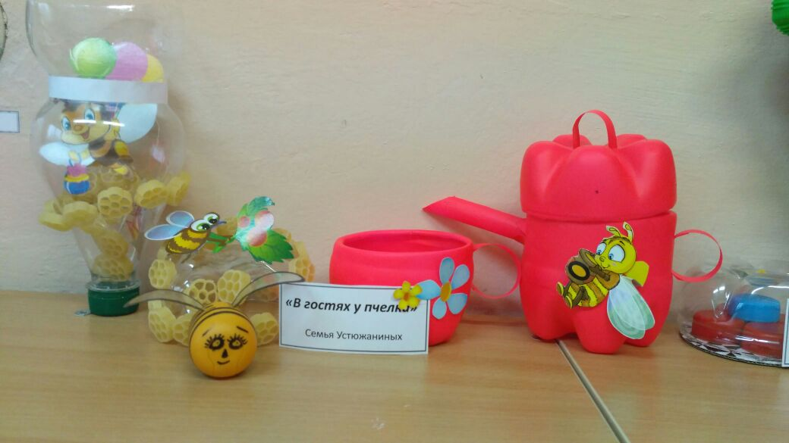
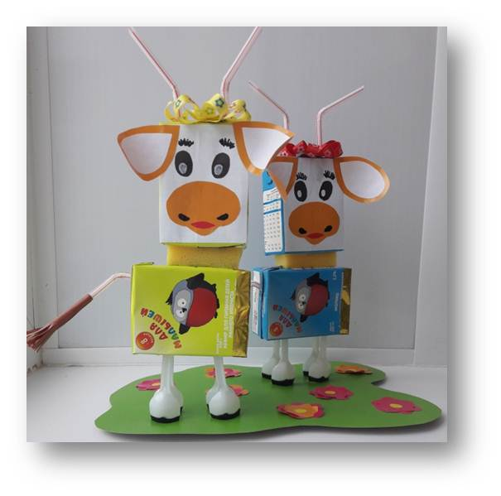
Конкурс поделок из бросового материала
«Береги свою планету – ведь другой, похожей, нету!»

Slide 13
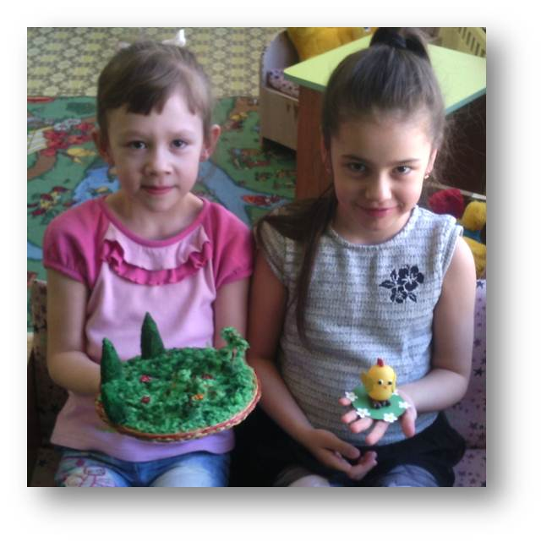
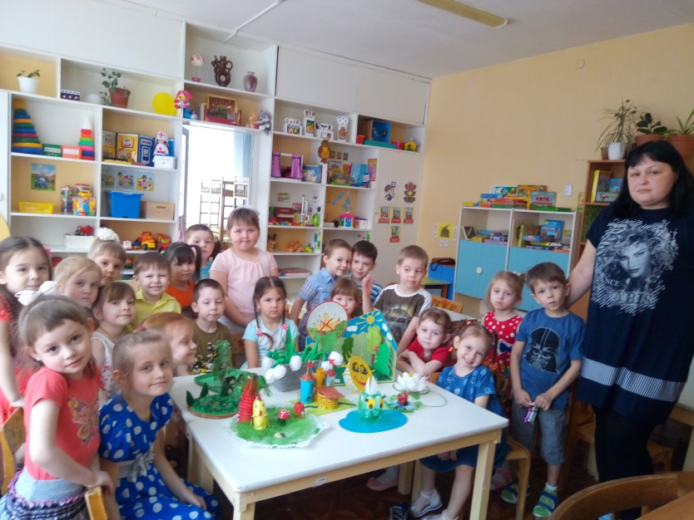

Конкурс поделок из бросового материала
«Береги свою планету – ведь другой, похожей, нету!»

Slide 14
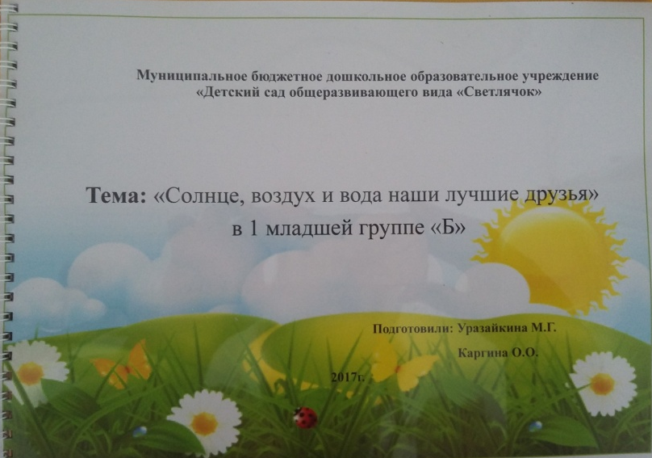
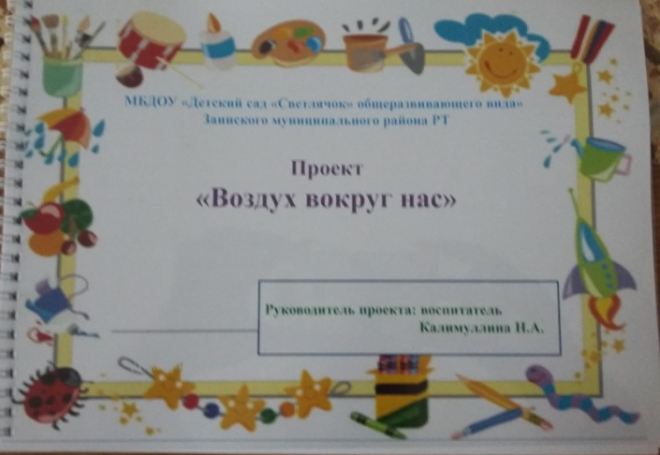
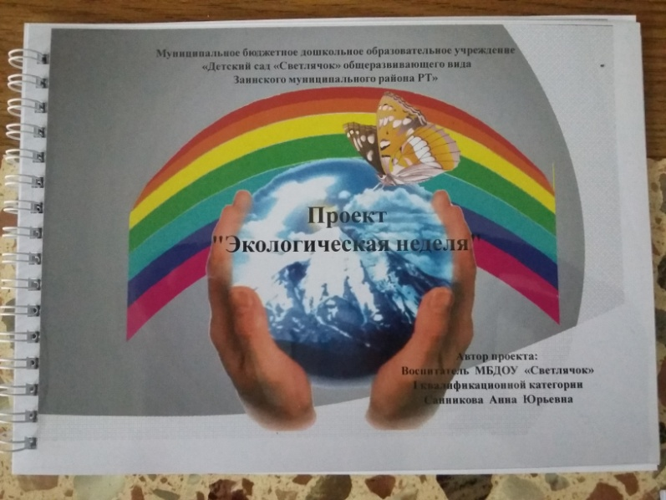
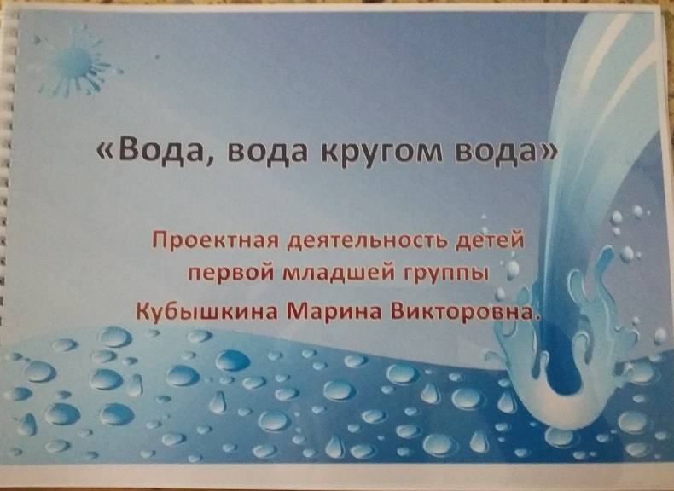
Методические разработки педагогов МБДОУ «Детский сад «Светлячок»:

Slide 15
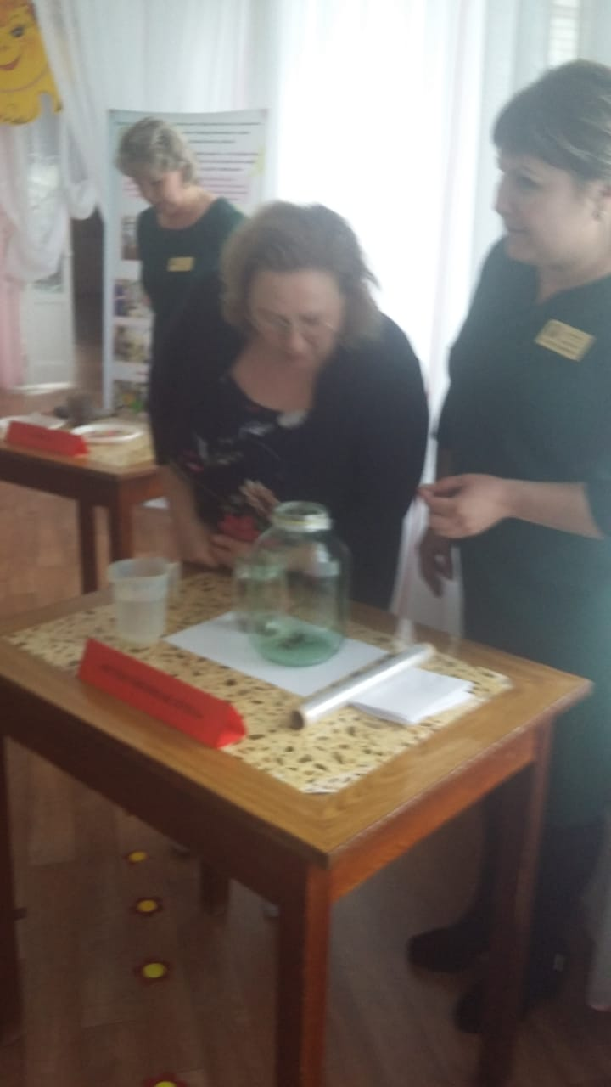
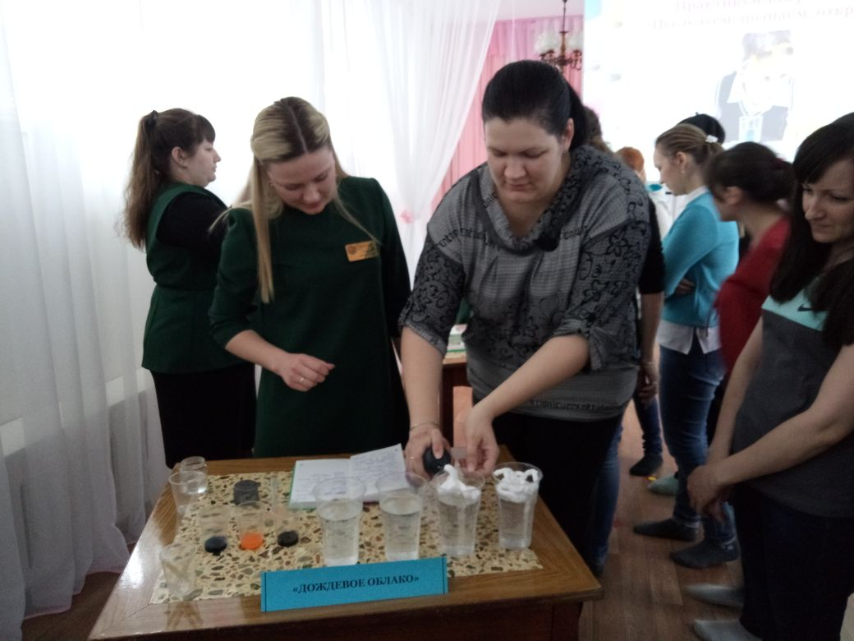
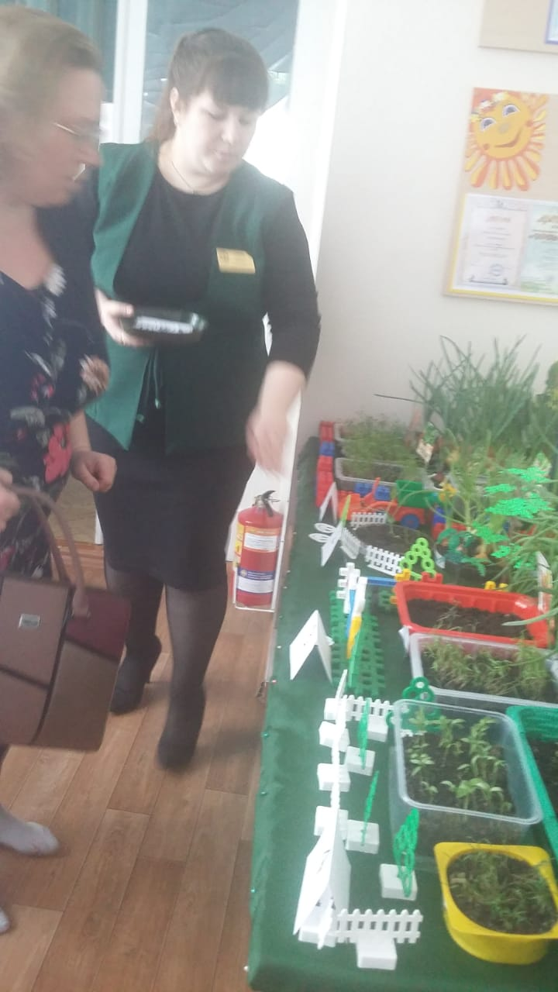
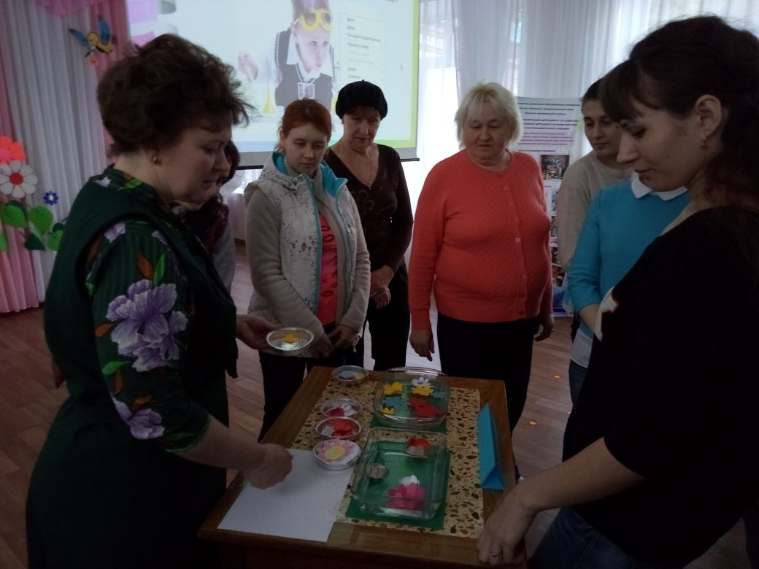
Общая родительская конференция
«Экологический марафон»

Slide 16
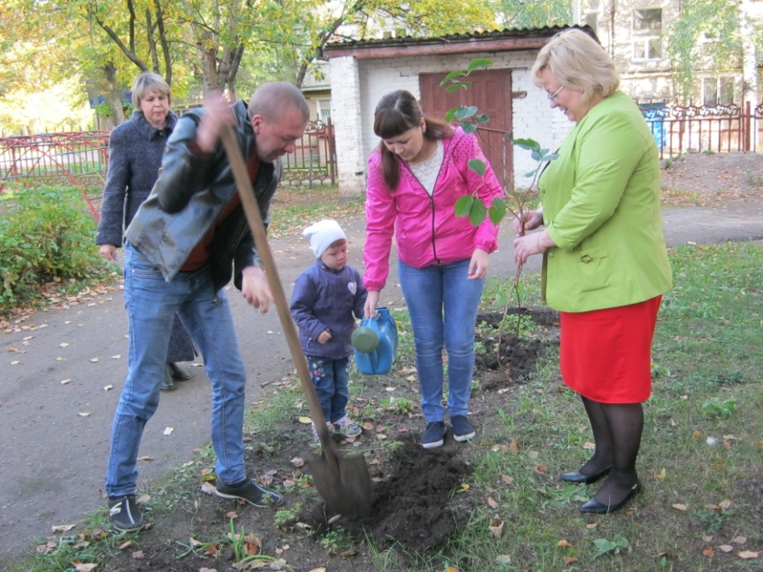
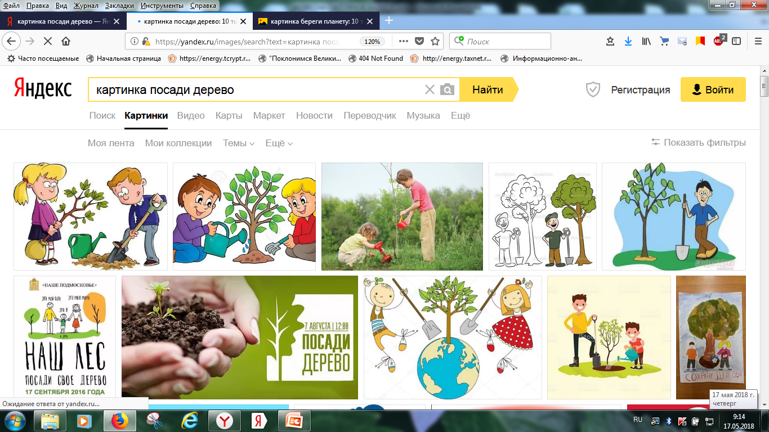
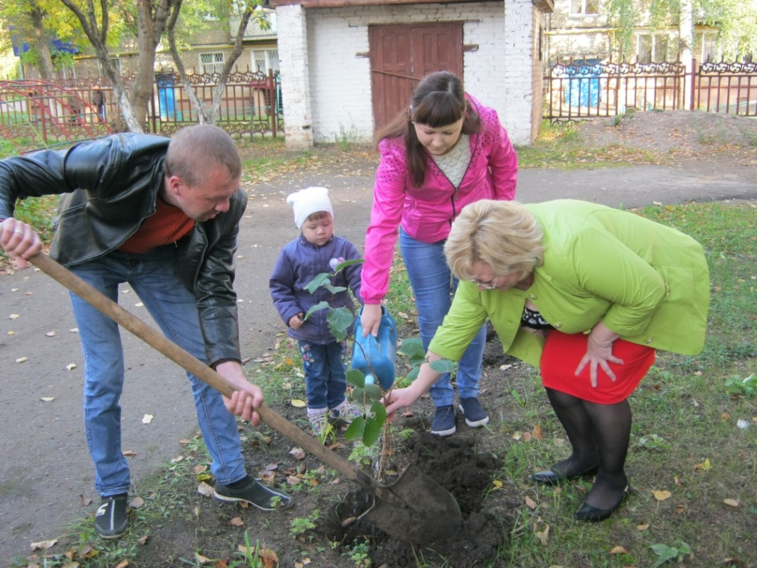
Семейная акция «Посади дерево-спаси планету!»

Slide 17
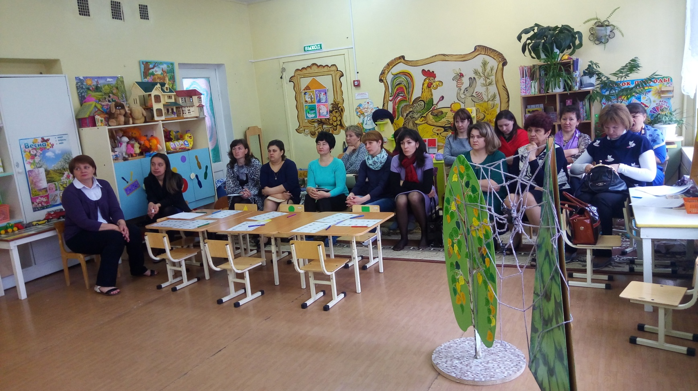
Показ открытого занятия для педагогов города и района на тему «Экологическая тропинка»

Slide 18
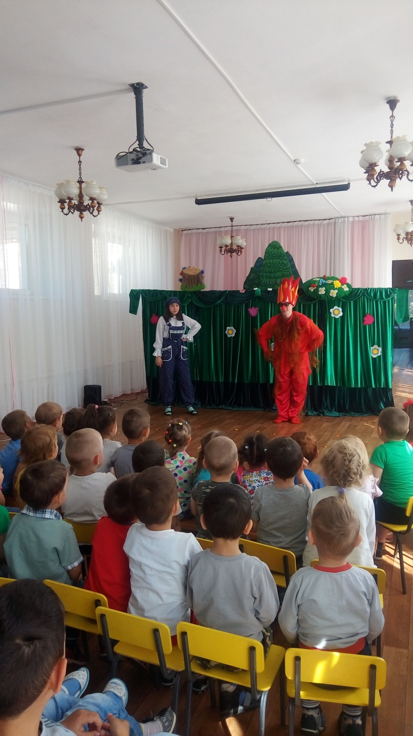
Экологическая сказка «Береги лес от пожара»

Slide 19
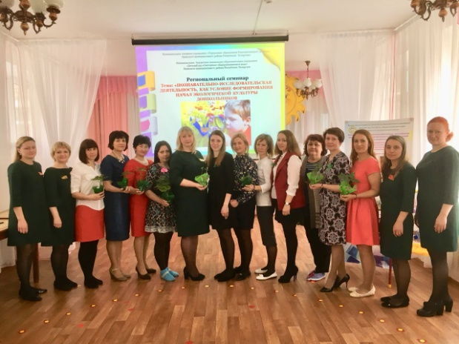
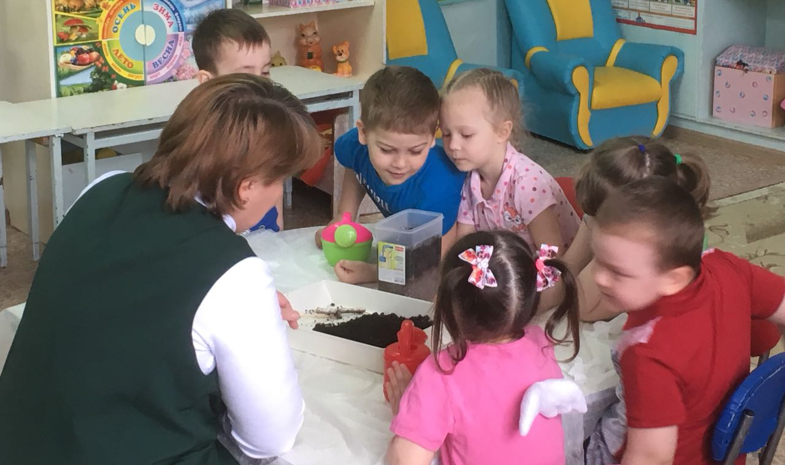
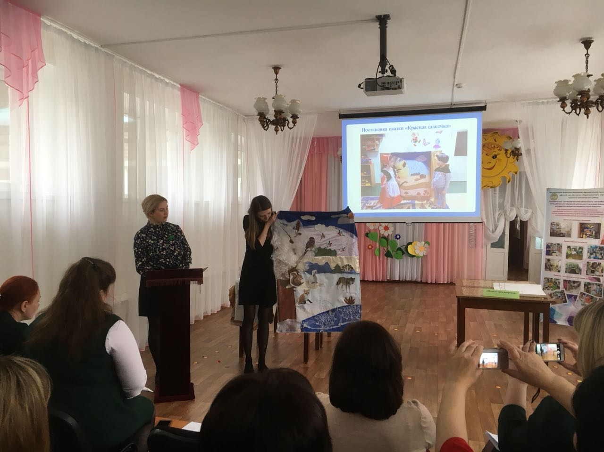
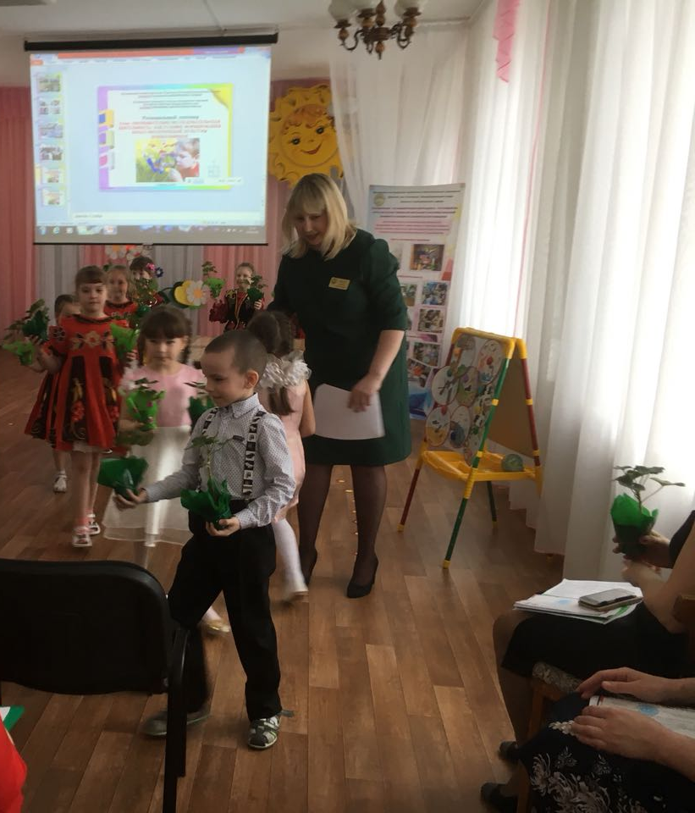
Региональный семинар
для педагогов, старших воспитателей и руководителей ДОУ
«Познавательно-исследовательская деятельность как условие
формирования начал экологической культуры дошкольников»

Slide 20
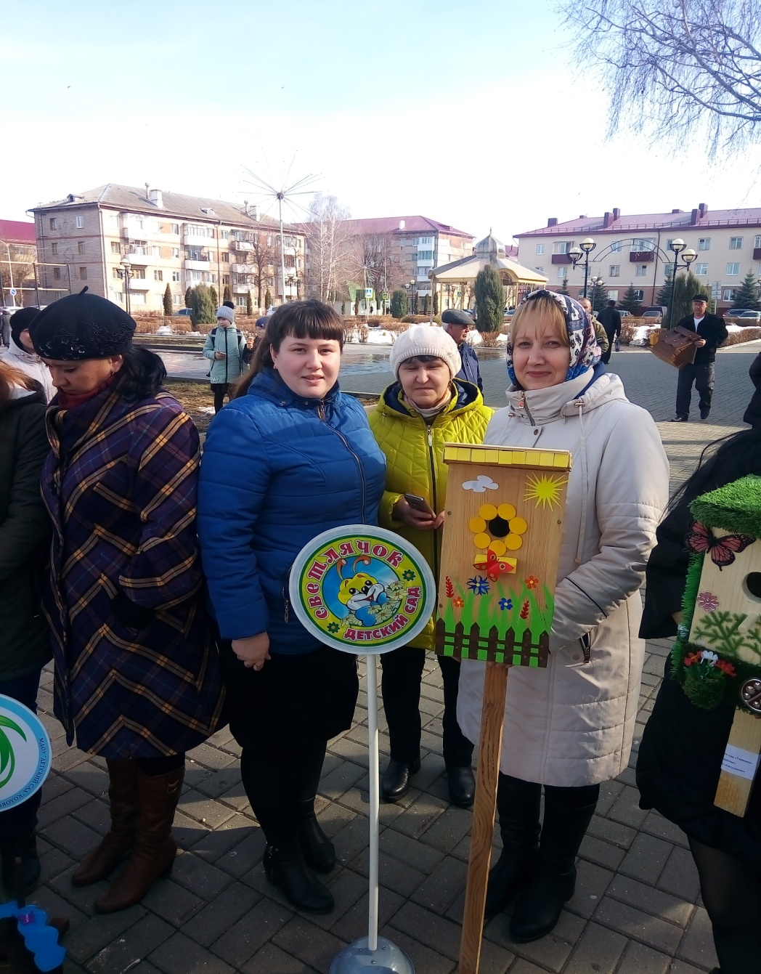

Участие в городском конкурсе
«Каждому скворцу- по дворцу»

Slide 21




Наши достижения

